Slide 1
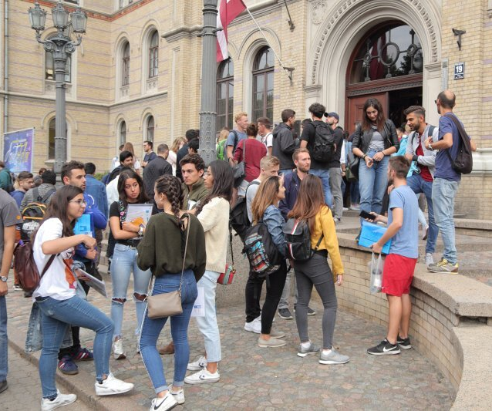
Erasmus+ apmaiņas studijas
rudens 2021

Slide 2

/apmaiņas studijas/ students uz vienu vai diviem semestriem dodas studēt uz kādu no LU partneraugstskolām. Students saglabā LU studenta statusu, turpina maksāt studiju maksu LU (ja tāda ir), bet nemaksā studiju maksu uzņemošajā augstskolā. Apmaiņas studiju laikā, students apgūst partneraugstskolas piedāvātos kursus 30 ECTS apmērā. Erasmus+ programmas studentiem tiek piešķirta stipendija.

Slide 3
Erasmus+ studijas soli pa solim
PIRMS
fakultātes atlase
nominācija
pieteikšanās procedūra partneraugstskolā
Acceptance letter
Erasmus+ finansējuma līguma parakstīšana
apmaiņas studijas
atskaites dokumenti
kursu atzīšana
ERASMUS+
LAIKĀ
PĒC

Slide 4
Pieteikšanās kritēriji
studenta statuss
bez akadēmiskajiem vai studiju maksas parādiem
max 12 mēneši vienā studiju līmenī
(Erasmus+ studijas un prakse kopā)
labas angļu valodas zināšanas
+ fakultāšu kritēriji
!!! Par pieteikšanās termiņiem jautāt savas fakultātes ārējo sakaru koordinatoram

Slide 5

vēlies pieteikties? ar ko sākt?

Slide 6

Partneraugstskolas izvēle
Kursu piedāvājums angļu valodā
Kursi jāizvēlas 30 ECTS apmērā
Termiņi (nomination / application deadline)
Kopmītnes
Stipendijas apmērs
90% pirms došanās
10% pēc atskaites dokumentu iesniegšanas
Partneraugstskolu saraksts

Slide 7
Pieteikuma aizpildīšana un iesniegšana fakultātē
1. noskaidro pieteikuma iesniegšanas termiņu
2. aizpildi pieteikuma anketu
3. iesniedz to savas fakultātes ārējo sakaru koordinatoram

Slide 8
Pieteikuma dokumentu iesniegšana partneraugstskolā
Fakultātes nominācija vēl negarantē dalību Erasmus+ programmā.
Tikai pēc veiksmīgas pieteikuma dokumentu iesniegšanas izvēlētajā partneraugstskolā, students tiek apstiprināts Erasmus+ programmā

Slide 9
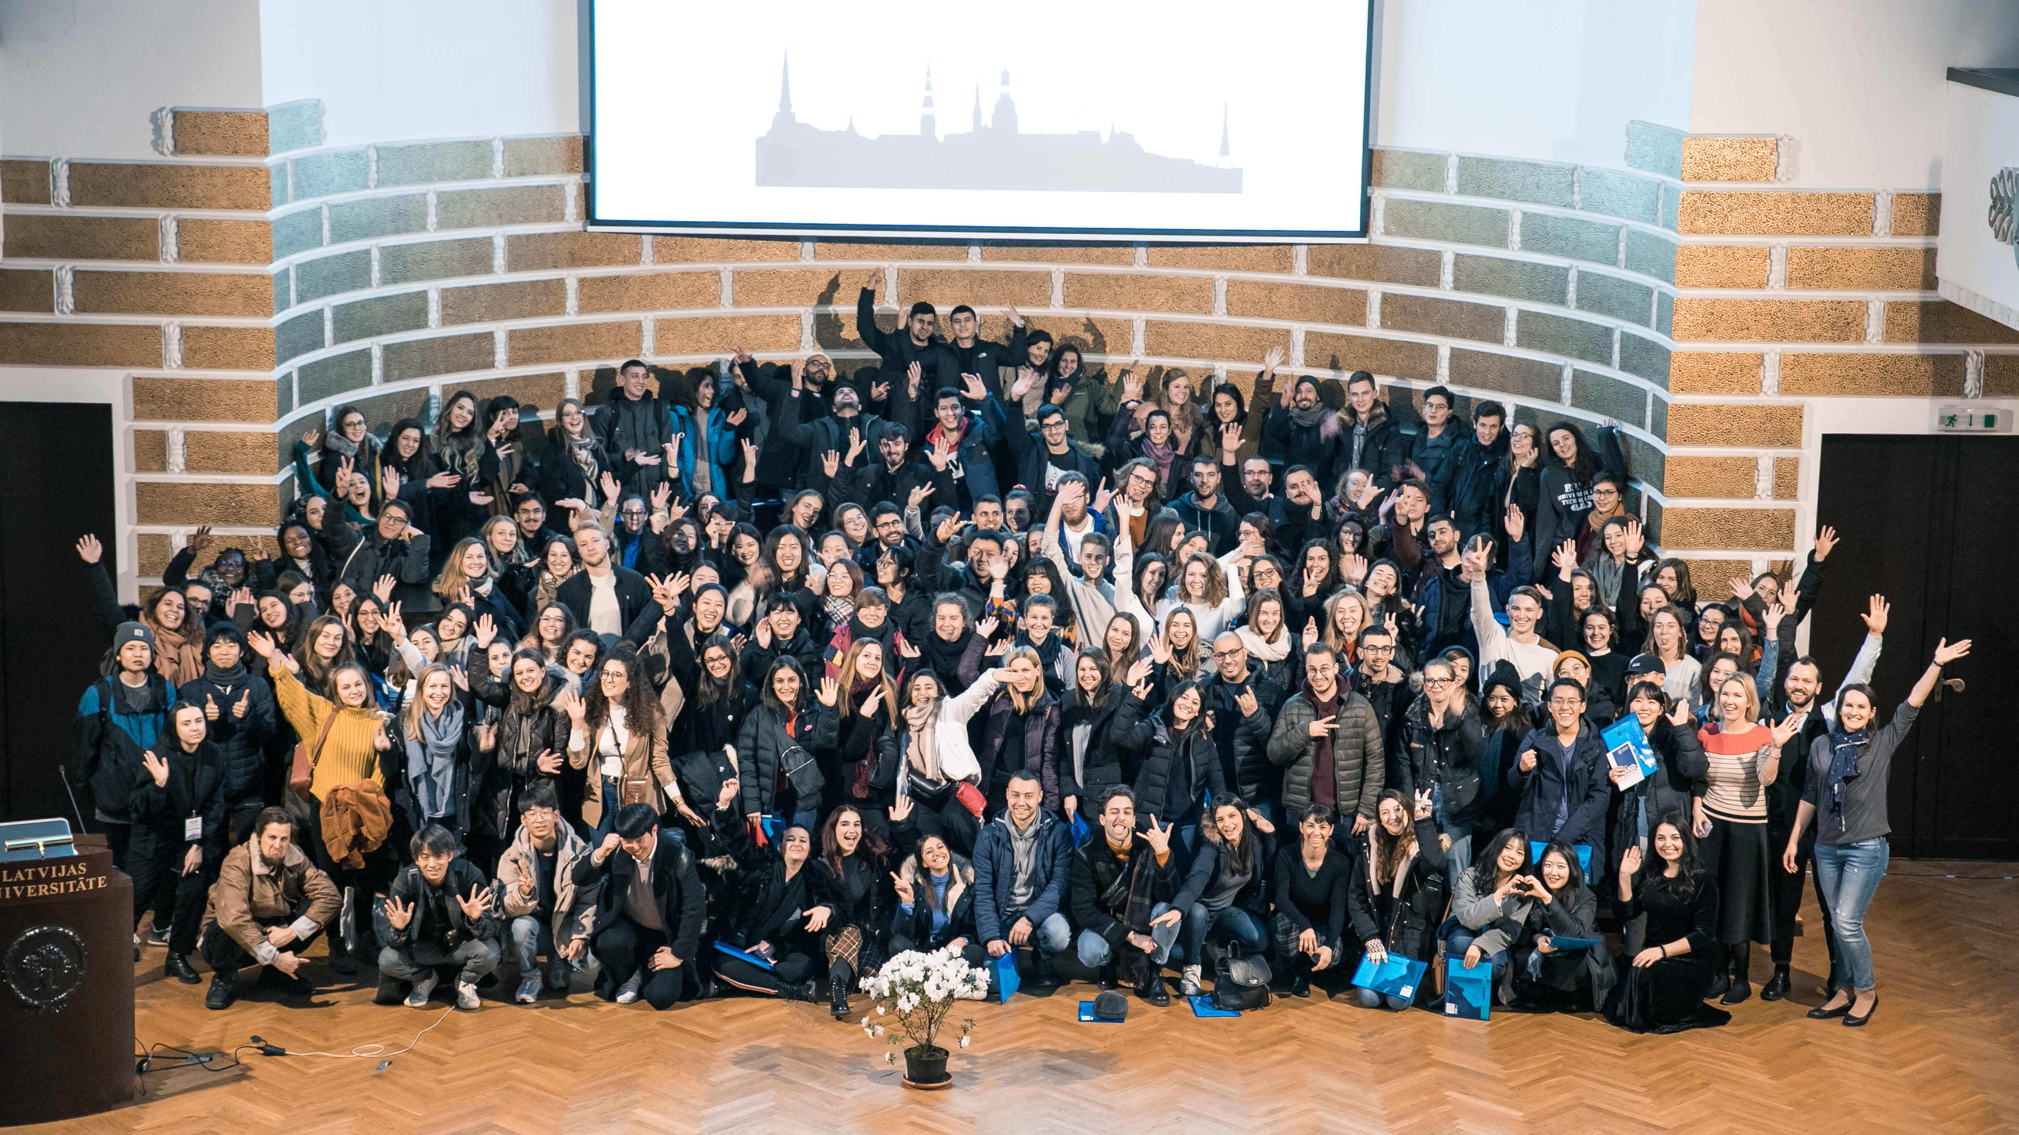

Slide 10
Covid-19
ietekme
stipendiju var saņemt, ja fiziski dodas mobilitātē (kaut arī viss studiju process online);
mobilitāti ir iespējams pārtraukt jebkurā brīdī;
stipendija par neizmantoto mobilitātes periodu ir jāatgriež;
iespējams nokārtot papildus veselības apdrošināšanu (BAN, Balta, BTA, Ergo u.c.)

Slide 11
Paldies par uzmanību!
marta.vilkausa@lu.lv
Lai veicas un cerams uz tikšanos!

